Slide 1

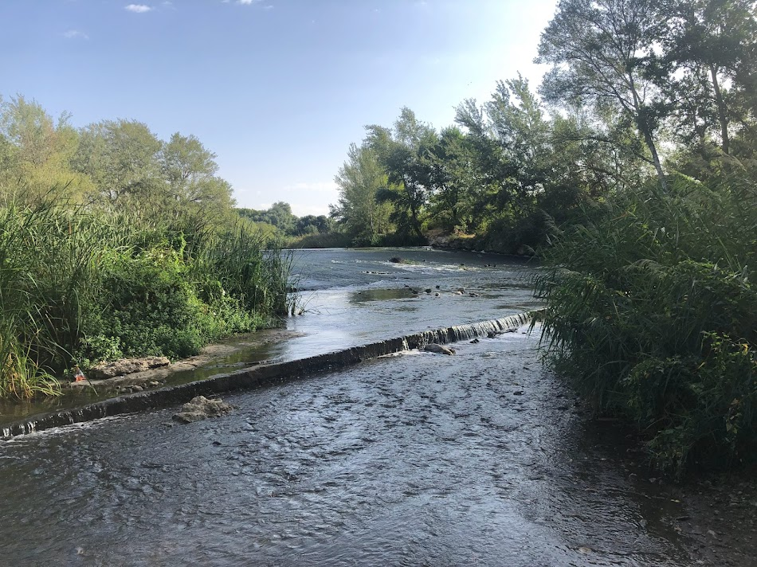
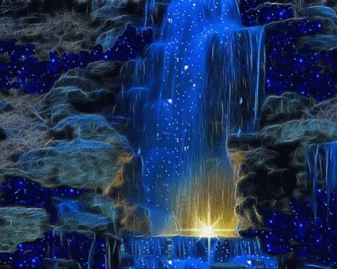
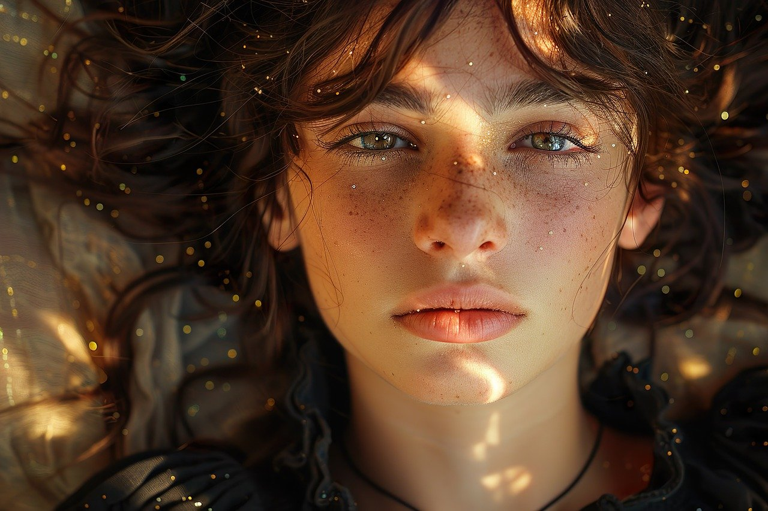
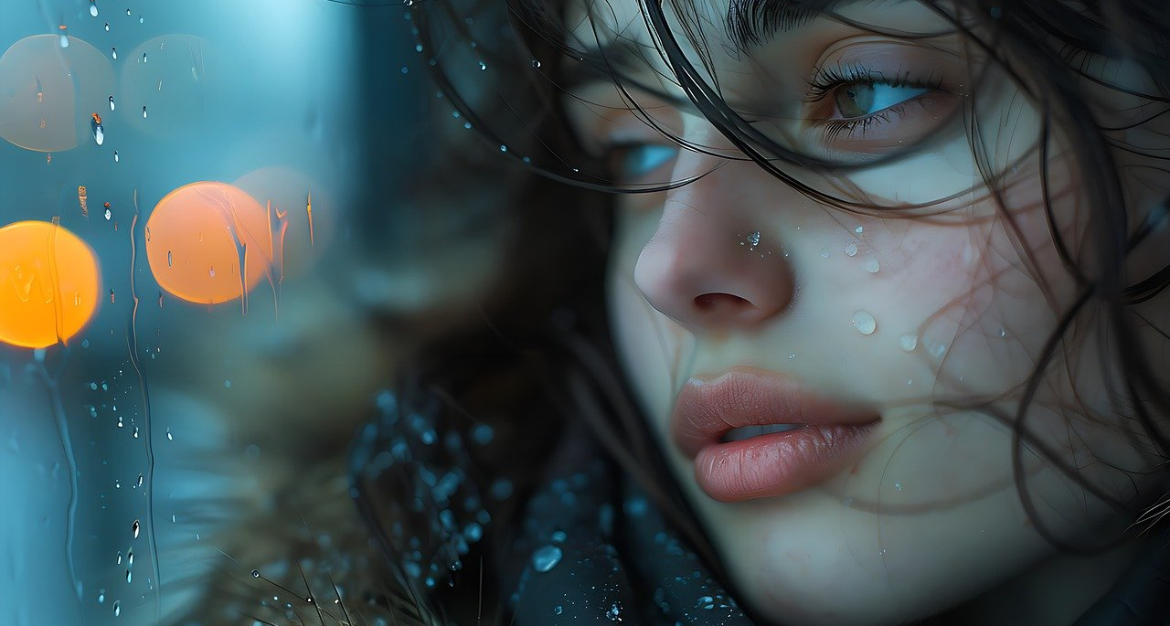
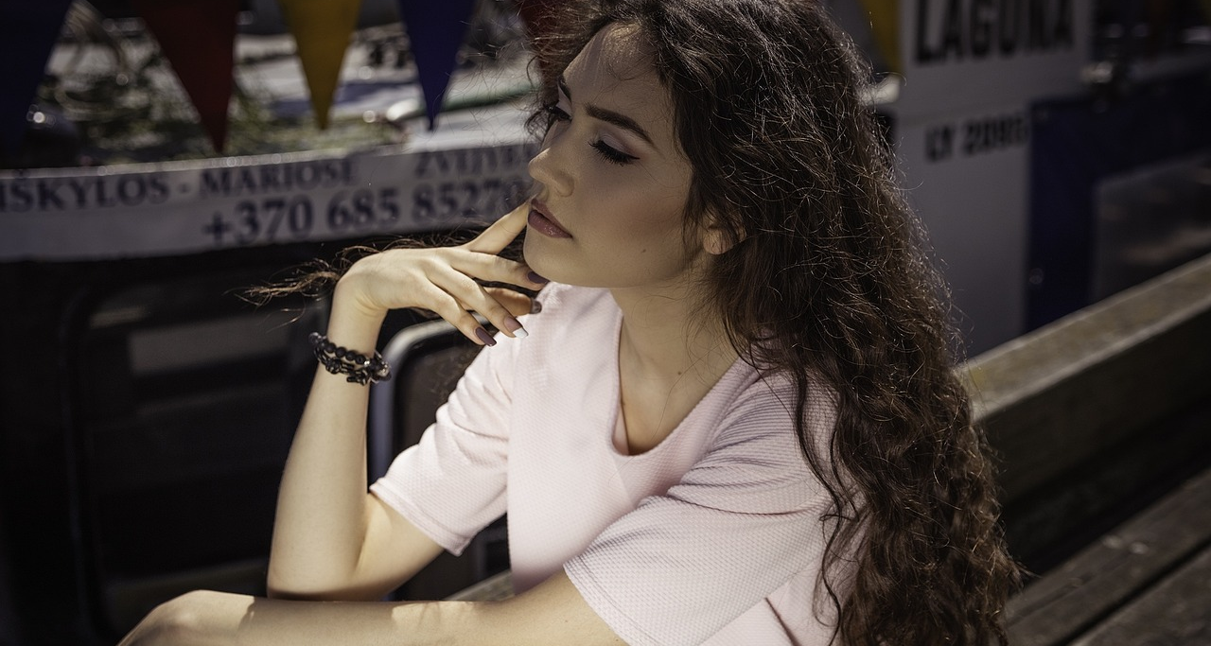
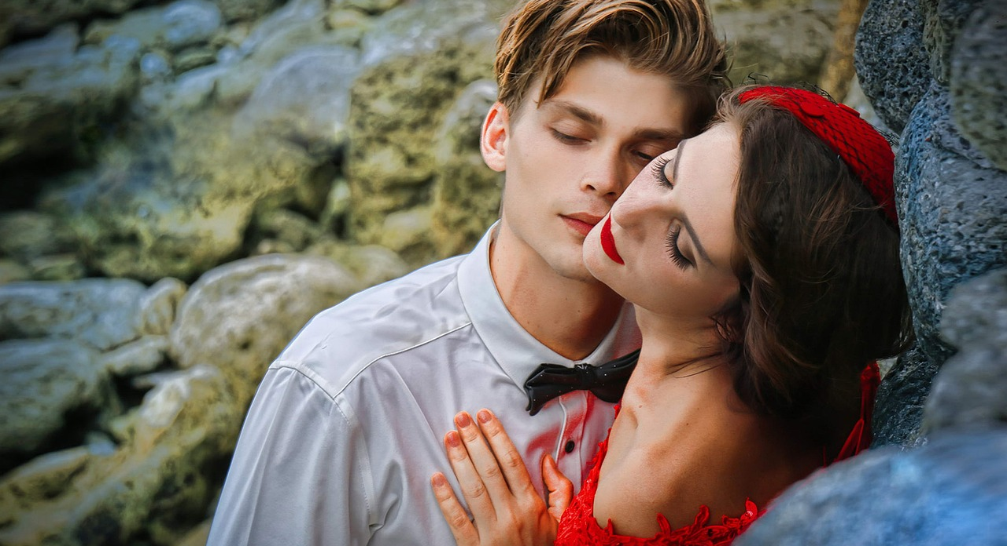
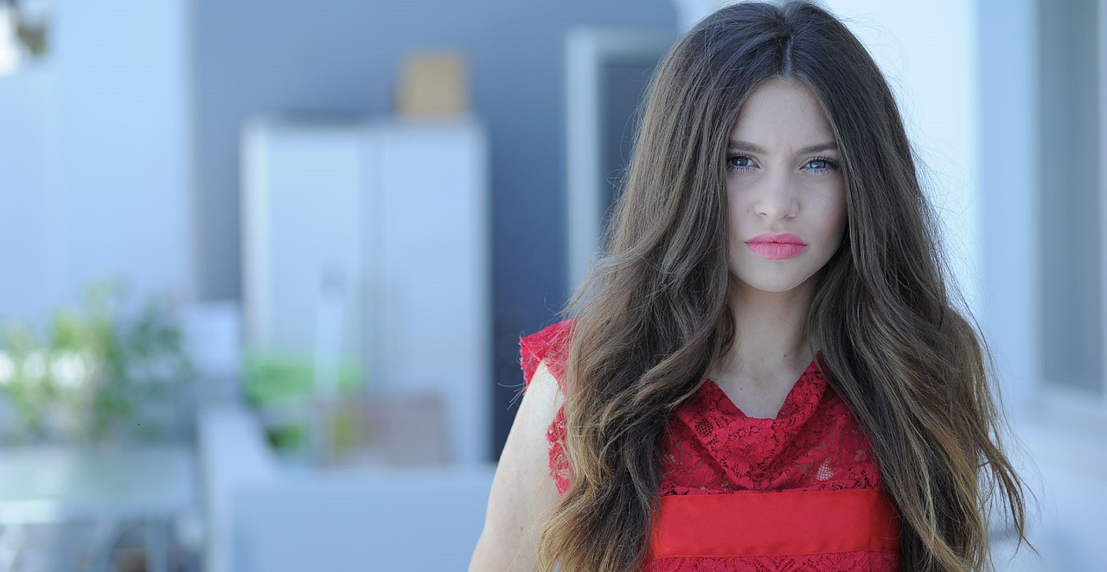
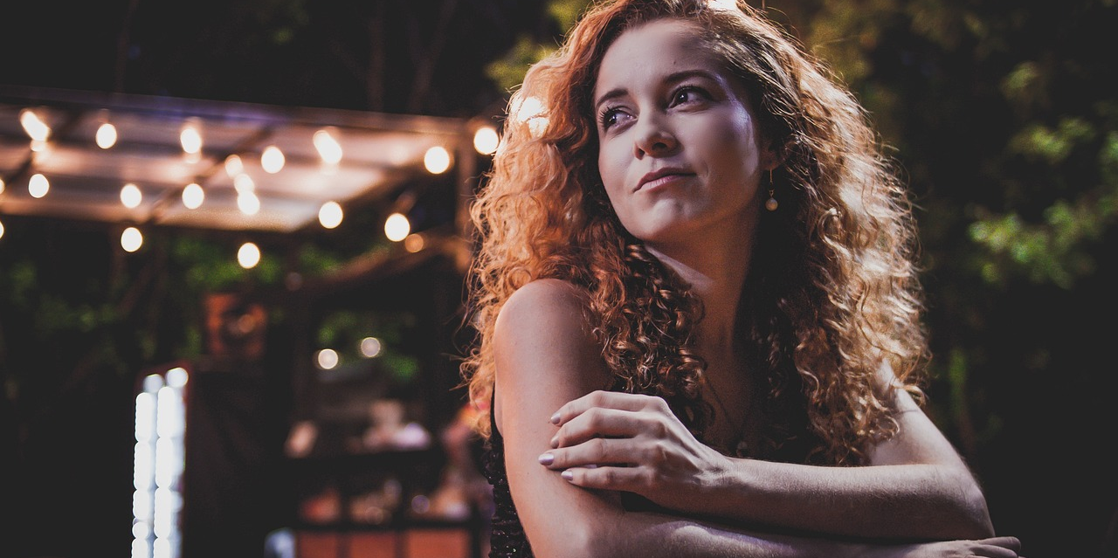
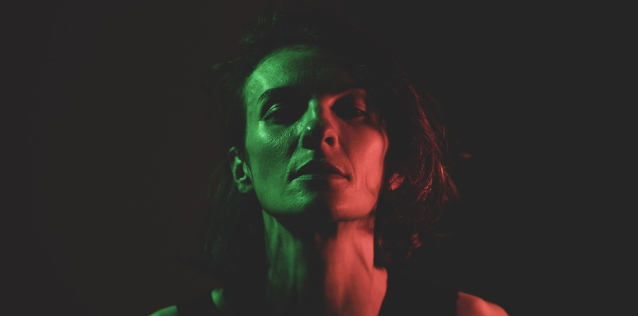
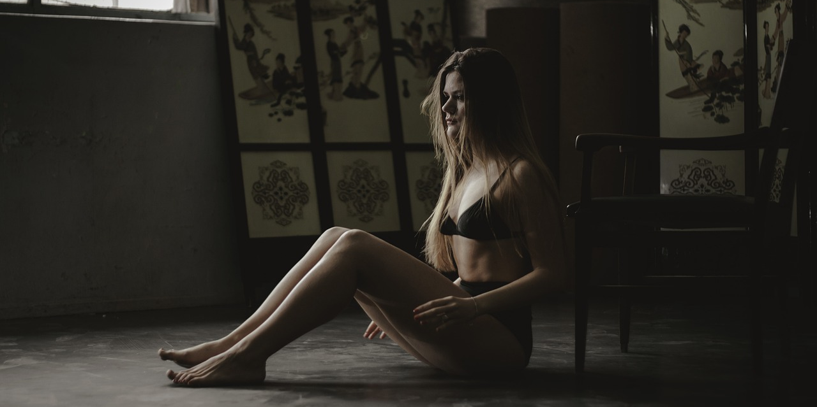
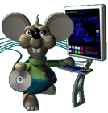

Me
vuelves
loco
Hay días, como hoy,
que no puedo dejar de imaginarnos juntos,
de sentir tus manos en mi piel,
mi boca que te busca.
Aunque no te lo diga,
aunque no pueda hacerlo,
no dejo de sentir la añoranza de tu cuerpo.
¡Me vuelve loco hablar contigo y no tocarte!
jrvg
jrvallegomez@outlook.es

Slide 2







¿Te ha gustado?
Puedes ver más entrando
Aquí
Además puedes recibir powerpoints en tu correo electrónico suscribiéndote aquí:
…

